Slide 1
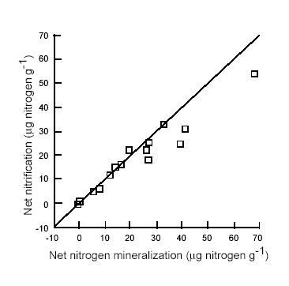
Nearly all nitrogen that is mineralized in these systems is nitrified on a net basis.
In contrast, net nitrification is frequently less than 25% of net mineralization in temperate coniferous forests.
- Semi-arid forests tend to show more net nitrification relative to net N mineralization
9.6 - The relationship between net nitrogen mineralization and net nitrification (μg nitrogen g-1 of dry soil for a 10-day incubation) across a range of tropical forest ecosystems (Vitousek and Matson 1984).

Slide 2
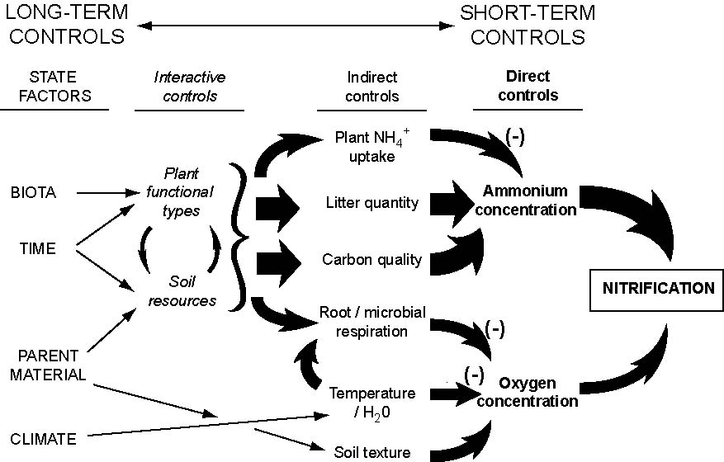
- Substrate limitation is common.
- Nitrifiers are obligate aerobes.
9.5

Slide 3
C. N outputs
1. Gaseous losses
Ammonia gas (pK = 8.2, NH₄⁺→ NH₃ + H⁺)
Fire
Oxides of N (NO, N₂O, N₂)
NO and N₂O from autotrophic nitrification
NO, N₂O, N₂ from denitrification
Most denitrification conducted by heterotrophic bacteria (many are facultative anaerobes that use NO₃⁻ as a terminal e⁻ acceptor in the absence of O₂)
Controls: NO₃⁻, C availability, O₂,

Slide 4
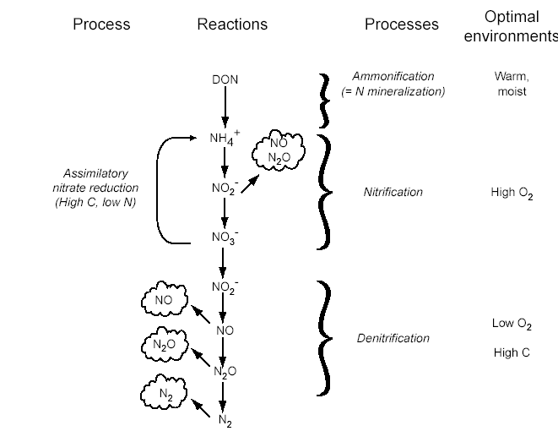
Nitrification and denitrification occur under different conditions.
Gaseous losses for both follow the “hole-in-the-pipe” model.
H-in-the-P depends on rate of flux and percent of losses.
9.4

Slide 5
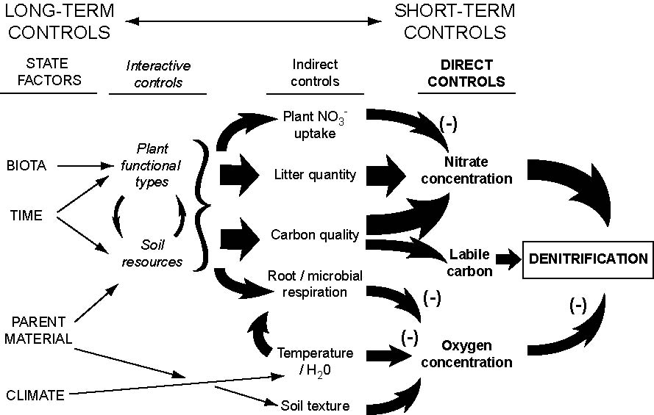
High nitrate concentration, much labile C, and lack of oxygen together lead to high denit. rates.
9.7

Slide 6
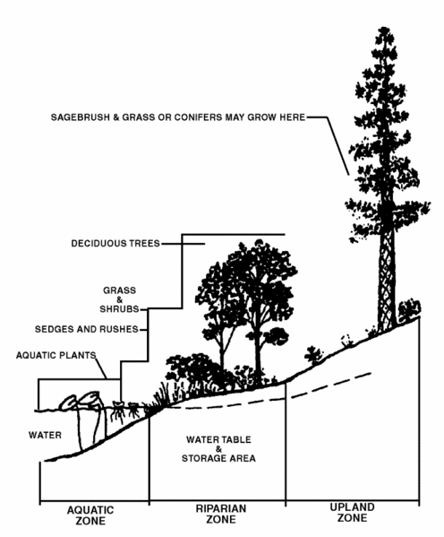
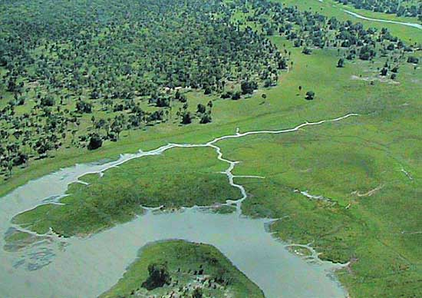
Denitrification – where?
Very important in wetlands, riparian areas.
Spatially very patchy in well-drained soils.
http://en.wikipedia.org/wiki/Image:Riparian_zone_florida_everglades.gif
http://www.wldelft.nl/cons/area/mse/ecom/im/wetland-1.jpg

Slide 7
C. N outputs 2. Leaching
Erosional losses
Solution losses
NO₃⁻ >> DON >NH₄⁺
Greatest when water flux is high and biological demand for N is low (e.g., after snowmelt!)

Slide 8
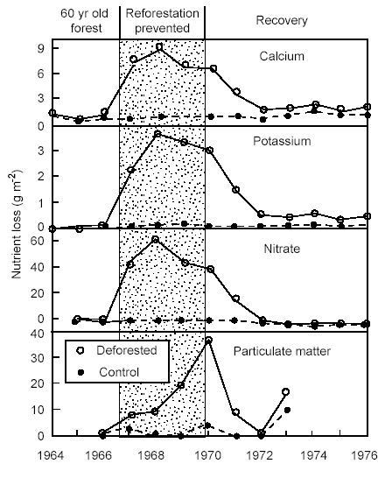
- Leaching losses of nitrate and cations decrease with forest regrowth at Hubbard Brook.
- Plant and microbial demand
9.8

Slide 9
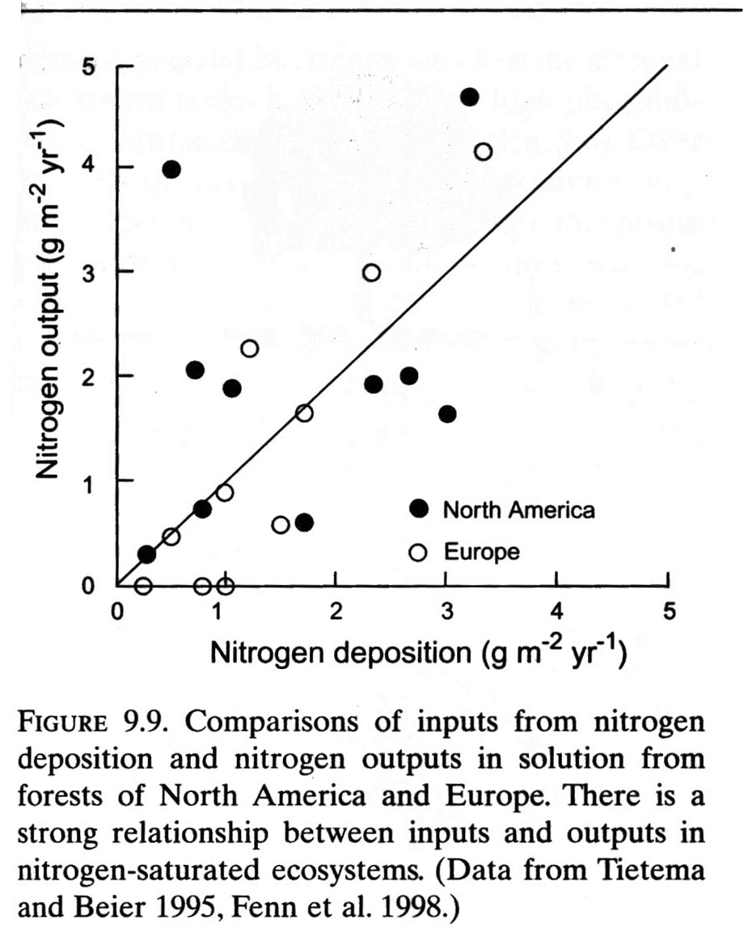
Leaching increases when plant and microbial demand are exceeded (e.g., N saturation).
Fig. 9.9

Slide 10
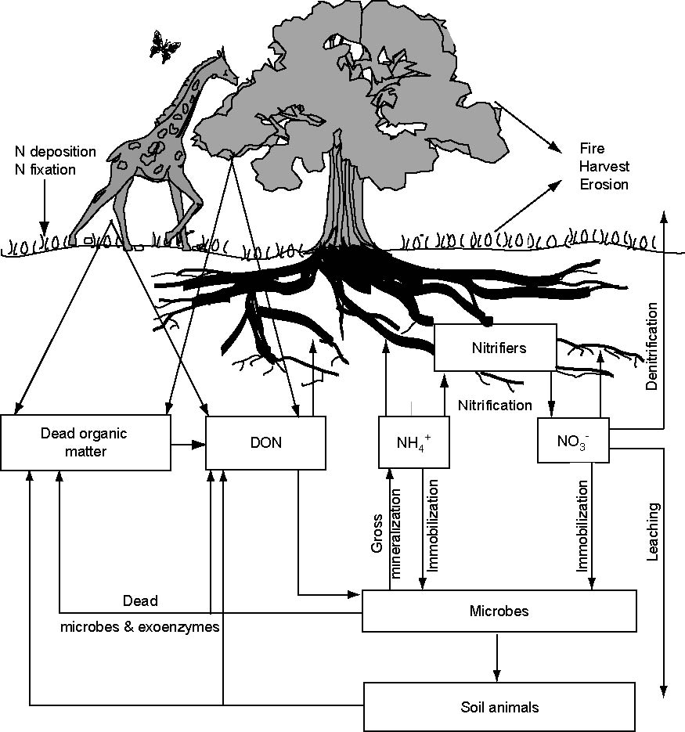
Summary: small → big
Controls on mineralization (C quality, AET) are similar to those for decomposition, and this is the major source of plant nutrients for natural ecosystems.
Humans are influencing N inputs to ecosystems: N fixation, N deposition.
Higher N availability → greater plant growth, until demand saturates.
Microbes compete with plants for available N.
Presence of substrate (NH₄⁺) is a major controller of nitrification; nitrate is much more susceptible to loss than ammonium.
Losses of N cause
Nitrate and nitrite pollution in groundwater (toxicity)
Chemically active N species (NO_{x}) in atmosphere
Radiatively active N species (N₂O) in atmosphere
Increased output to aquatic ecosystems (eutrophication).

Slide 11
Topraktaki organik madde miktarı çoğu zaman biyolojik azot
fiksasyonuyla (Azotobacter, Clostridium, Cyanobacteria, ve türlere özgü
simbiyotik fiksasyon bakterilerini bulunduran Baklagillerle) ve
mineralizasyonla artar (Humifikasyon, Amonifikasyon, Nitrifikasyon,
vb. ile artar).
Amonyağın bazı formları buharlaşmayla, bazen az miktarda da olsa
bitkilerce yapılan asimilasyonla kaybolmaktadır. Nitrat, bazen yağmur
sularıyla bazen de nitrojen oksidaz gibi uçucu gaz(ların) üretimindeki
denitrifikasyonla da kaybolabilir. Ancak topraktaki miktarı çoğunlukla
bitki asimilasyonuyla azalır. Hasatla beraber büyük bir kısmının
kaldırılmasına rağmen azotlu gübreler ile baklagiller topraktaki nitrojenin
iki önemli kaynağıdır.

Slide 12
AZOT DÖNGÜSÜNDE BAKLAGİLLERİN YERİ
Baklagil bitkilerinin toprağı azotça zenginleştiren ürünler olduğunu bilmekten çok, toprağa nasıl azot bağladıklarını bilmemiz gerekmektedir.
Baklagiller, bazı durumlarda daha çok olmakla birlikte, ort. 200-300 kg/ha nitrojeni toprağa kazandırabilmekte, bu miktar ise bitkinin çiçeklenme döneminde olması ve toprağın azotça fakir bulunması durumunda geçerli olmaktadır.
Baklagiller toprakta mineralize olan organik materyaller ile gübre kaynaklı azotun bulunması halinde topraktaki azotu tüketir, toprağa azot (bağlamaz) ve (topraktaki) nitrojen kombinasyonunu kullanarak gelişirler.
Her ne kadar baklagiller, toprağa azot bağlasa da hasatı yapılınca yapılarında % 60-90 arasında azot bulunur.

Slide 13
Bitkinin hasadıyla birlikte topraktan kaldırılan azotun bir kısmı daha sonra tarlada kalan bitki artıklarıyla toprağa geri dönmesine karşılık, yeterince olgunlaşmayan bitki kısımları azotun büyük bir kısmını yitirmiştir.
Soya fasulyesinin kök ve sap kısımları toprağa 35-70 kg/ha nitrojen kazandırırken, hasat ertesi toprağın pullukla sürülmesi ile toprağa nitrojen kazandırılmasında etkili olduğu görülmüştür.

Slide 14
Baklagil köklerinin, toprakta örneğin tahıl ürünlerince kullanılabilecek miktarda çok nitrojen bıraktığı söylenemez.
Öte yandan, toprağa dökülen yapraklar (Haiti ile ortak yaşamı olan Cajanus mısırında olduğu gibi) ya da çiftçiler tarafından kesilen ve tarlada bırakılan dallar (Filipinlerdeki tahılların kullanabileceği 60-90 kg nitrojeni toprağa bağlayan Leucaena Mısırı ile Cassava ortak yaşamındaki gibi) ile de toprağa nitrojen kazandırılabilir.
Çiftlik hayvanlarını belli bir alanda tutmak yerine karışık olarak otlatarak, gübrelerinin homojen şekilde toprağa/tarlaya dağılması sağlanacağı için, uygulama azotça zenginleştirmeye önemli katkı(lar) sağlar.

Slide 15
Baklagiller ve Diğer Bitkiler Arasında Azotun Hareketi
Nitrojen bu döngüye;
Tohum
Toprakta bulunan çeşitli nitrojenli bileşikler ve
Atmosferdeki azotun biyolojik fiksasyonuyla katılır.

Slide 16
Nitrojen miktarı;
Hasat artıkları kaldırıldığında
Çiftlik hayvanları farklı yerlerde otlatıldığında azalır.

Slide 17
Ayrıca ;
Yangınlarla
Erozyonla
Buharlaşmayla
Topraktaki bitkilerin temel nitrat asimilasyonuyla
da azot kaybı söz konusudur.

Slide 18
Bu döngüdeki «mineralizasyon» ile şu iki yolla geriş olur:
Çiftlik hayvanlarının gübresi
Artıklar

Slide 19
NİTROJENİ FİKSE EDEN ORGANİZMALAR
N₂’nin NH₃’e indirgendiği nitrojen fiksasyonu için enerji gerekir. Haber Bosh yöntemi bu amaçla yenilenemeyen fosil yakıtları kullanır. Bazı mikroorganizmalar (bakteri ve siyano bakteriler) atmosferik azotu fikse için nitrogenaz enzimini kullanırlar.
Bu enzim, oksijen tarafından hareketsizleştirilme gibi bir karakteristik özelliğe sahiptir. Mikroorganizmaların NH₃ sentezi için kullandığı enerji, serbest yaşayan mikroorganizmalar olduğunda topraktaki karbonhidratlardan; ya da organizmalar bitkiyle rizosferde ilişki içinde olurlarsa köklerden veya simbiyotik yolla doğrudan bitkiden sağlanır. Ayrıca, süreçteki enerji güneş ve fotosentezden elde edilen karbonhidratlardan karşılanır.

Slide 20
Bu tüm dünyada yinelenebilen bir enerjidir.
Atmosferik azotun biyolojik fiksasyonuyla her yıl yaklaşık 175 milyon metrik ton veya tüm nitrojenin % 70’ i fikse edilmektedir.

Slide 21
Nodüllerdeki azot fikse eden bakteriler aşağıdaki nedenlerden
dolayı serbest bakterilerden daha etkilidirler;
Nodüller fotosentezi sağlamak için özel bir iç yapıya sahiptirler.
Nodüler yapı rhizobium bakterilerinii diğer mikroorganizmalarla yarışmadan koruyacak bir yapıya sahiptirler.
Oksijen taşınımmasını sağlayan lacheamoglobin proteinleri serbest oksijen formlarına karşı bir engel oluşturur ve böylece nitrogenaz enzimi, oksijenin etkisizleştirici özelliğinden korunmuş olur.
Nodüllerde, fiksasyon sonucu oluşan bileşenlerin bitkinin diğer kısımlarına taşınmasını sağlayan özel sistemler gelişmiştir.

Slide 22
MAKRO EKOKSİSTEMLERDE BİYOLOJİK AZOT FİKSASYONUNUN TEMEL KAYNAKLARI

Slide 23
ILIMAN KARASAL EKOKSİSTEMLER
TROPİK VE SUBTROPİK KARASAL EKOSİSTEMLER
YÜKSEK FİKSASYON KAPASİTESİ POTANSİYELİ OLAN SİSTEMLER
POLAR VE SUBPOLAR KARASAL EKOSİSTEMLER
SULU EKOSİSTEMLER

